Slide 1
네트워크 관리 명령어

Slide 2
네트워크 관련 필수 개념 (1)
◆ TCP/IP (Transmission Control Protocol/Internet Protocol)
- 컴퓨터끼리 네트워크 상으로 의사소통을 하는 “ 프로토콜 “ 중 인터넷 표준 프로토콜
- TCP 프로토콜 : 전송 데이터를 일정 단위(패킷)로 나누고 포장하는 것에 관한 규약
- IP 프로토콜 : 직접 데이터를 주고 받는 것에 관한 규약
◆ 호스트 이름(Hostname)과 도메인 이름(Domain name)
- 호스트 이름은 각각의 컴퓨터에 지정된 이름
- 도메인 이름(또는 도메인 주소)는 naver.com과 같은 형식
◆ IP 주소
- 각 컴퓨터의 랜카드에 부여되는 중복되지 않는 유일한 주소
◆ 네트워크 주소
- 같은 네트워크에 속해있는 공통된 주소 (네트워크를 대표함 ex) 192.168.111.0)

Slide 3
네트워크 관련 필수 개념 (2)
◆ 브로드캐스트 (Broadcast) 주소
- 내부 네트워크의 모든 컴퓨터가 듣게 되는 주소
- 네트워크의 가장 마지막 IP
◆ 게이트웨이(Gateway), 라우터 (Router)
- 다른 네트워크와 연결해주는 역할을 하는 장비
◆ 넷마스크(Netmask), 클래스(Class)
- 넷마스크 : 네트워크의 규모를 결정
◆ DNS (Domain Name System) 서버 (= 네임서버)
- URL을 해당 컴퓨터(서버)의 IP주소로 변환해주는 서버
- CentOS7의 경우 설정 파일은 /etc/reslov.conf

Slide 4
네트워크 관련 명령어 실습 (1)
◆ nmtui
- Network Manager Text User Interface : 네트워크와 관련된 작업
• DHCP 또는 고정 IP 주소 사용 결정
• IP주소, 서브넷, 게이트웨이 등 정보 입력
• DNS 정보 입력
• 네트워크 카드 드라이버 설정
• 네트워크 장치 (eth) 설정
◆ 네트워크 재시작 명령어
- systemctl restart NerworkManager (CentOS8)
- systemctl restart network
- service network restart
- /etc/init.d/network restart

Slide 5
네트워크 관련 명령어 실습 (2)
◆ ifup [device] 및 ifdown [device]
- 네트워크 장치를 On, Off
◆ ifconfig [device]
- 해당 장치의 IP주소 정보를 출력
◆ ping [IP주소] or [URL]
- 해당 컴퓨터가 네트워크 상에서 응답하는지 테스트 (연결이 되는지 테스트)
◆ netstat –nr : 라우팅 테이블 확인 (netstat 관련은 뒤에 조금 더 자세히)
◆ route : 라우팅 테이블 확인 및 설정
◆ arp : arp테이블 확인 (-d : arp cache 삭제)

Slide 6
네트워크 설정과 관련된 주요 파일
◆ /etc/sysconfig/network-scripts/ifcfg-[device]
- 네트워크 장치에 설정된 정보가 들어있는 파일
◆ /etc/resolv.conf
- DNS 서버의 정보 및 호스트 이름이 들어있는 파일
◆ /etc/hosts
- 간이 DNS 파일
- 외부 DNS 서버에 질의하기 전 hosts 파일 먼저 검색

Slide 7
네트워크 관련 명령어
◆ ping
- 상대 시스템으로 echo 패킷을 전송하고 이에 대한 응답 패킷 수신여부에 따라
통신이 가능 여부를 확인
- 통신양이 많은 서버의 경우 통신이 가능하더라도 응답하지 않도록 설정할 수 있음
- ping [옵션] [목적지]
c옵션 : 패킷의 개수 설정, I 옵션 : 전송 간격 설정
◆ netstat
- 각 프로토콜별 활성화 된 서비스 및 서비스관련 프로세스 목록 확인
- netstat [옵션]
- tcp와 udp 각 프로토콜별로 활성화 된 서비스 및 관련 프로세스를 확인할 수 있는 도구
-l (listen) : 연결 가능한 상태
-n (number port) : 포트 넘버
-t (tcp) : tcp
-u (udp) : udp

Slide 8
네트워크 관련 명령어
-p : 프로그램 이름 / PID
-a : 모두
-i : 이더넷 카드별 정상/에러/드랍 송수신 패킷 수 확인
-r : 라우팅 테이블
-s : 네트워크 통계
◆ netstat 사용 예
- netstat -anp : 연결을 기다리는 목록과 프로그램을 보여준다
- netstat -an | grep 포트번호 : 특정 포트가 사용 중에 있는지 확인
- netstat -antp | grep 상태값 : 특정 상태를 가진 tcp포트 등을 보여줌
- netstat -nlpt : TCP listening 상태의 포트와 프로그램을 보여준다
ex) netstat –an | grep 22
netstat –antp | grep LISTEN

Slide 9
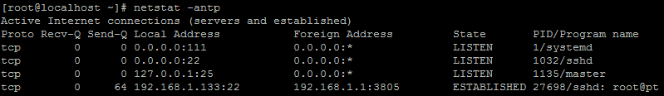
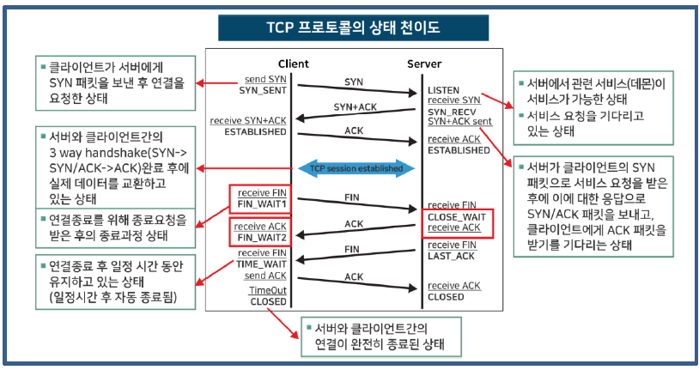
네트워크 관련 명령어
◆ TCP 프로토콜 상태값 (1)

Slide 10
네트워크 관련 명령어
◆ TCP 프로토콜 상태값 (2)
CLOSED - 완전히 연결이 종료된 상태
CLOSING - 흔하지 않으나 주로 확인 메시지가 전송 도중 유실된 상태
CLOSE_WAIT - TCP 연결이 상위 응용프로그램 레벨로부터 연결 종료를 기다리는 상태
ESTABLISHED - 서버와 클라이언트 간에 세션 연결이 성립되어 통신이 이루어지고 있는 상태
FIN_WAIT1 - 클라이언트가 서버에게 연결을 끊고자 요청하는 상태 (FIN을 보낸 상태)
FIN_WAIT2 - 서버가 클라리언트로부터 연결 종료 응답을 기다리는 상태
LAST_ACK - 호스트가 원격지 호스트의 연결 종료 요구 승인을 기다리는 상태
LISTEN - 서버의 데몬이 떠 있어서 클라이언트의 접속 요청을 기다리고 있는 상태
SYS_SENT - 클라이언트가 서버에게 연결을 요청한 상태
SYN_RECEIVED - 서버가 클라이언트로부터 접속 요구(SYN)을 받아 클라이언트에게
응답을 하였지만, 아직 클라이언트에게 확인 메세지(ACK)는 받지 못한 상태
TIME_WAIT - 연결은 종료되었지만 당분간 소켓을 열어놓은 상태, 기본값 120초 후 사라짐
UNKNOWN - 소켓의 상태를 알 수 없음

